Slide 1
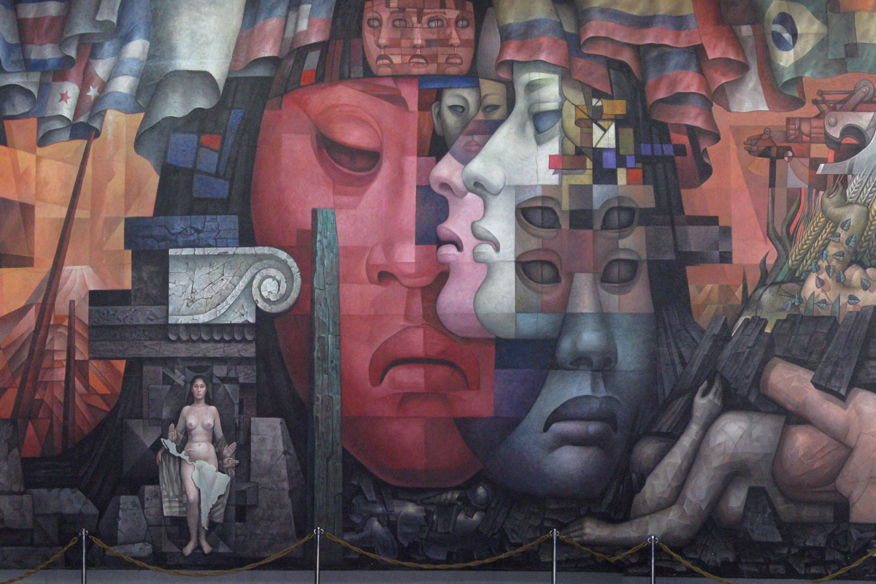
Unidad 2: Sociedad Colonial
OA17 Contrastar las distintas posturas que surgieron en el debate sobre la legitimidad de la conquista durante el siglo XVI, y fundamentar la relevancia de este debate para la concepción de los derechos humanos en la actualidad.

Slide 2
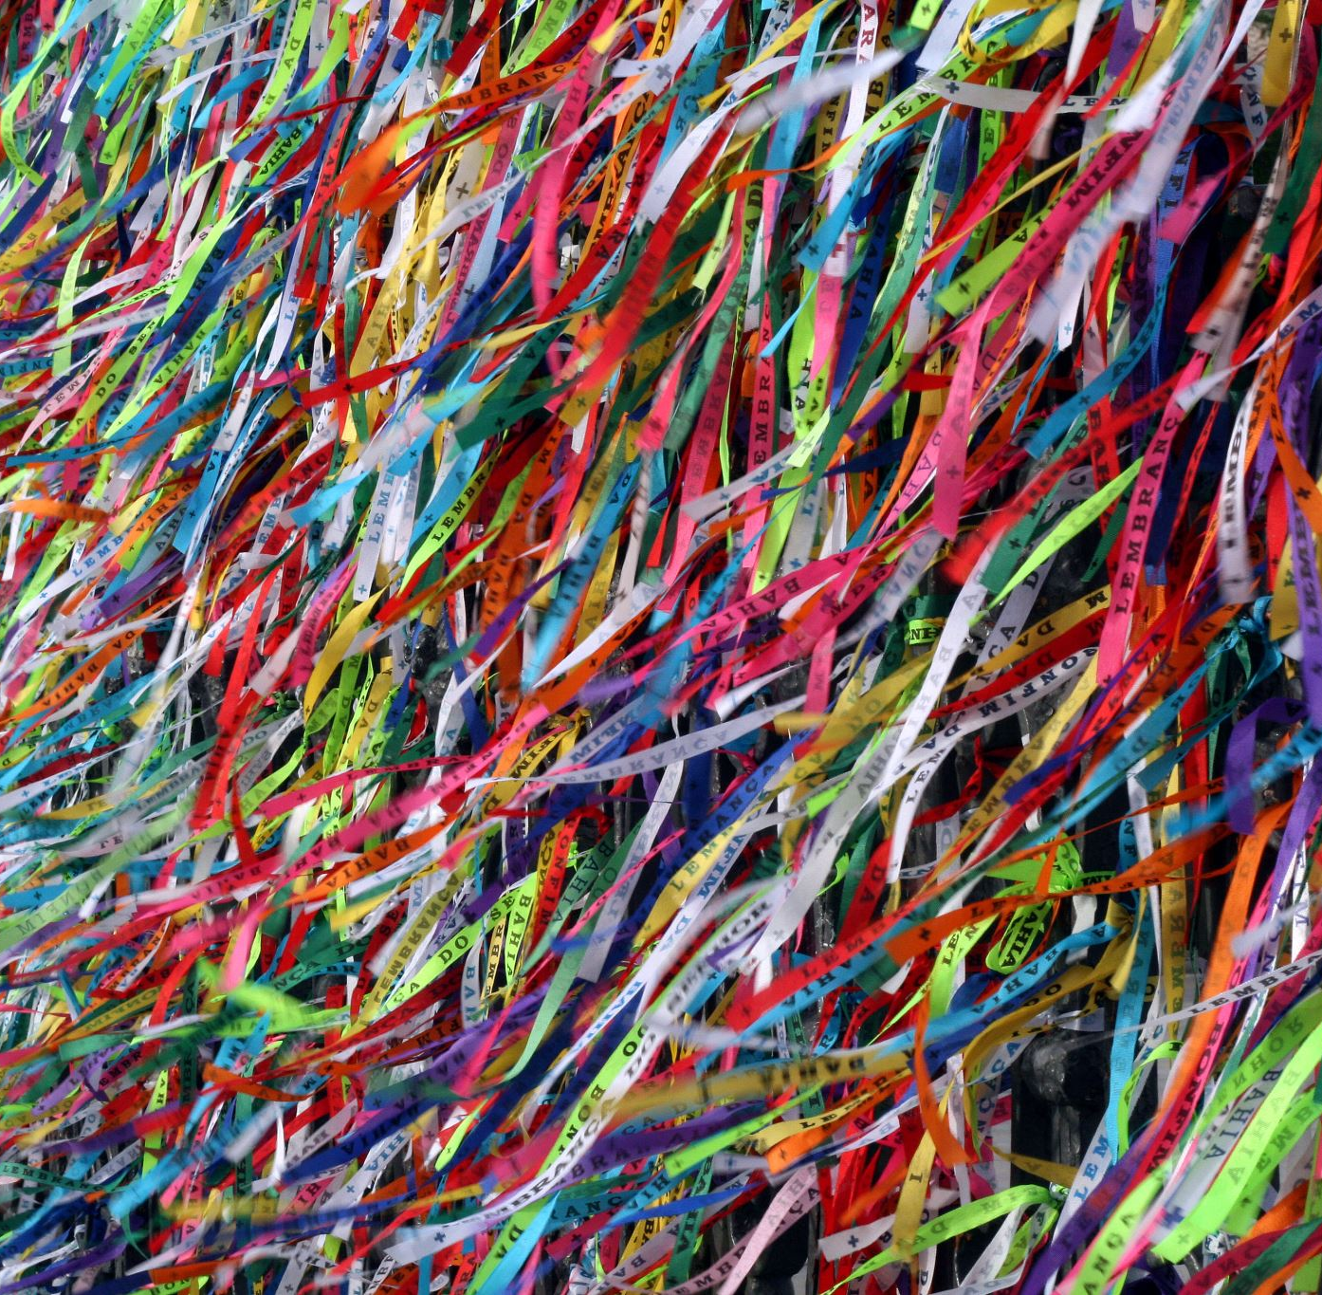
Recordemos
Los aprendizajes logrados

Slide 4
¿Qué impacto tuvo la Conquista de América en los pueblos indígenas?
La caída de los Estados teocráticos indígenas (Aztecas – Mayas e Incas)
Las diferencias en hacer la Guerra.
Sometimiento de los indígenas a los españoles.
El proceso de transculturación y aculturación.
Conversión al cristianismo.
Formas de trabajo indígena: Esclavitud indígena, la encomienda y la mita.
Disminución de la población indígena
Guerra
Mestizaje
Enfermedades
Castigos, abusos y violencia

Slide 5
Normas de un aula democrática
Respeto de los turnos de habla
Escucha activa
Tolerancia frente a la diversidad de opiniones
Participar activamente
Hacerme cargo de mi aprendizaje

Slide 6
Objetivo de la clase
Evaluar críticamente a la luz de los derechos humanos la legitimidad de la Conquista de América, jerarquizando los DDHH vulnerados a los pueblos indígenas, reflexionando acerca del impacto de la misma y confrontando diversas opiniones con sus pares de manera respetuosa y trabajando colaborativamente.
ACTITUDES
Respetar y defender la igualdad de derechos esenciales de todas las personas
Pensar en forma autónoma y reflexiva

Slide 7
Actividades para lograr el objetivo

Slide 8
Evaluación Formativa tiempo: 20 minutos

Slide 9
Plenario
15 minutos

Slide 10
¿Creen ustedes que se valora, en nuestro país, a las culturas indígenas y su historia? Si/No, ¿Por qué?

Slide 11
Sesgos presentes de género y origen

Slide 12
Escuchemos la siguiente canción
Reflexión Crítica en Ritmos Ska: 'V Centenario' de Los Fabulosos Cadillacs
La canción 'V Centenario' de Los Fabulosos Cadillacs es una crítica mordaz y directa a la conmemoración de los 500 años del descubrimiento de América. La banda argentina, conocida por su estilo musical que fusiona el ska con el rock y otros ritmos latinos, utiliza esta canción para expresar el descontento y la perspectiva de muchos latinoamericanos sobre la llegada de los europeos al continente y las consecuencias que esto tuvo para las poblaciones indígenas.

